Slide 1
Пространственное развитие России – направленность на обеспечение синергии взаимодействия различных территорий
Крюков В.А., академик, д.э.н., профессор
Full Member of the Norwegian Scientific Academy for Polar Studies (Longyearbyen)
Fellow (Member) of the Int. CORE Academy of Science and Humanities (Hong Kong)
Директор ИЭОПП СО РАН
Главный редактор Всероссийского экономического журнала ЭКО (г. Новосибирск)
Профессор НИУ «Высшая Школа Экономики» (г. Москва)
Член Советов Директоров ПАО «НОВАТЭК» и ПАО «ТАТНЕФТЬ»
Семинар академика А.Г. Аганбегяна
СПб Государственный Университет Аэрокосмического Приборостроения
31 октября 2024 года
г. Санкт-Петербург

Slide 2
Нет ничего практичнее хорошей теории
«Задача увязки теоретических концепций с наблюдениями требует значительного знания деталей реальной экономической жизни» (Koopmans, 1957)
«В случае институтов на формирование траектории изменений влияют две силы: возрастающая отдача и несовершенные рынки с высокими трансакционными издержками» (North, 1993)
«Именно потому, что институты и способ производства общества рождаются одновременно, институты невозможно изучать отдельно от технологической системы, которая создала в них потребность и породила их» (Rainert, 2007)
«Значительным прогрессом является то, что экономисты стали думать о размещении и пространственной структуре» (Krugman, 2010)

Slide 3
Одна из проблем – некритичное заимствование теоретических конструкций из других стран и из других условий
Нигде в стране (в России только, пожалуй, в Москве и СПб) не существуют условия и предпосылки для саморазвития процессов пространственной самоорганизации на основе «классического кластерного подхода»
Продекларированные, например, к созданию на Востоке страны «кластеры» являются, скорее, промышленными узлами (ПУ) групп объектов узкоотраслевой специализации
Переход от ПУ к полноценным кластерам связан с формированием и реализацией целенаправленной научно-технической и промышленной политик, учитывающих конкретные отраслевые и региональные особенности

Slide 4
Наука и ее место в процессе сопровождения проектов на Востоке страны
Разработка принципиально новых решений в рамках «традиционной» (отраслевой) составляющей проектов – например, в рамках выполнения научно-исследовательских работ
Чрезвычайно возрастают роль и значение наукоемкого организационно-экономического инжиниринга – разработки и формирования подходов к реализации «проектов полного цикла» – цепочек создания социальной ценности (от изучения до получения готовой продукции в интересах национальной экономики)
Переход к проектам подобного типа также повышает роль науки в процессе мониторинга их реализации научно— как в части технических, так и социально-экономических их составляющих
Велика роль науки и в интеграции знаний – полученных как в результате исследований, так и мониторинга осуществления проектов, включая приобретенные практические локальные опытные навыки и умения
Важное условие: непременный учет рекомендаций и предложений науки при принятии решений о предоставлении мер государственной поддержки и определении условий природопользования

Slide 5
Процесс изучения и последующего освоения энергетических и сырьевых ресурсов в России до сих пор основан на парадигме «классической» индустриализации
В основе поиск и освоение крупных и сверхкрупных объектов.
Основная особенность – низкие удельные издержки (CAPEX и OPEX) в расчете на единицу добытого сырья. Реализуется т.н. фактор «экономии на масштабе»:
главный плюс - получение не только прибыли, но и значительной сверхприбыли;
доля рентной составляющей позволяет в этом случае компенсировать значительные транспортные издержки доставки продуктов с низкой добавленной стоимостью до более чем удаленных рынков сбыта

Slide 6
Какие бывают знания?
Общие научные - кодифицированные - знания, которые основаны на фундаментальных научных исследованиях. Их особенность состоит в том, что они легко перемещаются в пространстве (являются общедоступными).
Прикладные знания, их основная направленность на применение научных знаний для решения практических задач (создание новых продуктов или модернизация ранее созданных). Проблема не только создания, но и встраивания продуктов в производственные и логистические цепочки.
Локальные и индивидуальные знания – применение разработанных технологий, изделий и подходов в конкретных условиях и обстоятельствах (регионах, объектах).

Slide 7
Знания в пространстве
Общие знания – агломерации и научно-индустриальные центры
Прикладные знания – индустриальные центры
Локальные и индивидуальные – «опорные» города, находящиеся, как в местах освоения природных ресурсов, так и в непосредственной близости от этих мест

Slide 8
Гибкость, адаптивность условий реализации проектов – важнейшее условие
Освоение и использование природных ресурсов в каждый исторический период предполагает учет и отражение в институциональной системе присущих ему особенностей
Важнейшая особенность институциональной системы ресурсо-, недропользования периода индустриализации – нацеленность на реализацию «эффекта масштаба», а также, как правило, «точечный» (узкопроектный) подход к реализации
Современный этап освоения и использования природных ресурсов характеризуется не столько наличием «эффекта масштаба», сколько все возрастающей ролью интеллектуальной составляющей (знаний, навыков и компетенций) на всех этапах – от изучения до последующего использования

Slide 9
Ресурсный сектор в мире стремительно меняется
Горнорудная промышленность Чили:
В 1970 и 1980 ые горнорудная промышленность была почти полностью вертикально-интегрированной. В 1990 году только 11,7 % всех работников составлял персонал субконтракторов, в то время как, начиная с 2009 года, они составляли уже более двух третей. Результатом явился значительный объем работ, передаваемых на аутсосинг, что привело к росту числа сервисных компаний, сеть которых сейчас объединяет свыше 4000 фирм.
Источник: Castañoa A., Lufin M., Atienza M. A structural path analysis of Chilean mining linkages between 1995 and 2011. What are the channels through which extractive activity affects the economy?. – Resources Policy, Vol.60, March 2019, Pages 106-117.
Мировой нефтегазовый сектор (НГС):
Развитие НГС характеризуется рядом взаимосвязанных изменений. Можно отметить три главных направления изменений:
а) исторически беспрецедентное снижение затрат на поиск и добычу;
б) появление новых районов, источников и подходов к работе с инвестиционными рисками;
в) организационное реструктурирование, включая как слияния, так и расширение использования внешних подрядчиков.
Источник: Bridge G., Wood A. Geographies of knowledge, practices of globalization: learning from the oil exploration and production industry. - Area, Vol. 37, No. 2 (Jun., 2005), pp. 199-208.

Slide 10
Россия: доминируют общие знания – роль агломераций растет

Slide 11
Роль среды нельзя недооценивать. Гладкая динамика и трансформационная динамика имеют значительные отличия
Гладкая динамика предполагает жесткость «бюджетных ограничений» (невозможность манипулирования условиями и подходами к освоению участков недр)
Трансформационная динамика в России развивается в условиях мягких «бюджетных ограничений»
Отличительная особенность современной динамики процесса генерации и распространения знаний является резкое усиление роли и значимости крупнейших агломераций (Москвы и Санкт-Петербурга)
Современная динамика, тем самым, свидетельствует, скорее, о процессе адаптации общих знаний, а не о создании среды для генерации новых

Slide 12
Чистые
РЗМ
Индивидуальные РЗМ
– высокочистые и
сверхвысокочистые
Оксиды РЗМ
Карбонаты РЗМ
Оксиды РЗМ
Карбонаты
РЗМ
Физическая емкость рынка РЗМ в
зависимости
от стадии передела РЗМ-продукции
Стоимостная емкость рынка РЗМ
/ Добавленная стоимость на
единицу РЗМ-продукции
Лучше «плохая переработка», чем ее отсутствие.
Дилемма глубокой переработки (на примере РЗМ) -
по мере роста добавленной стоимости сужаются масштабы рынков реализации получаемых продуктов.

Slide 13
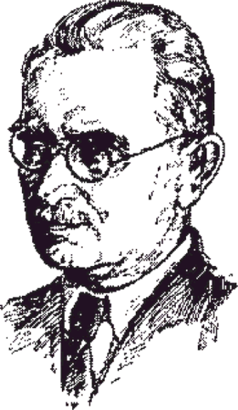
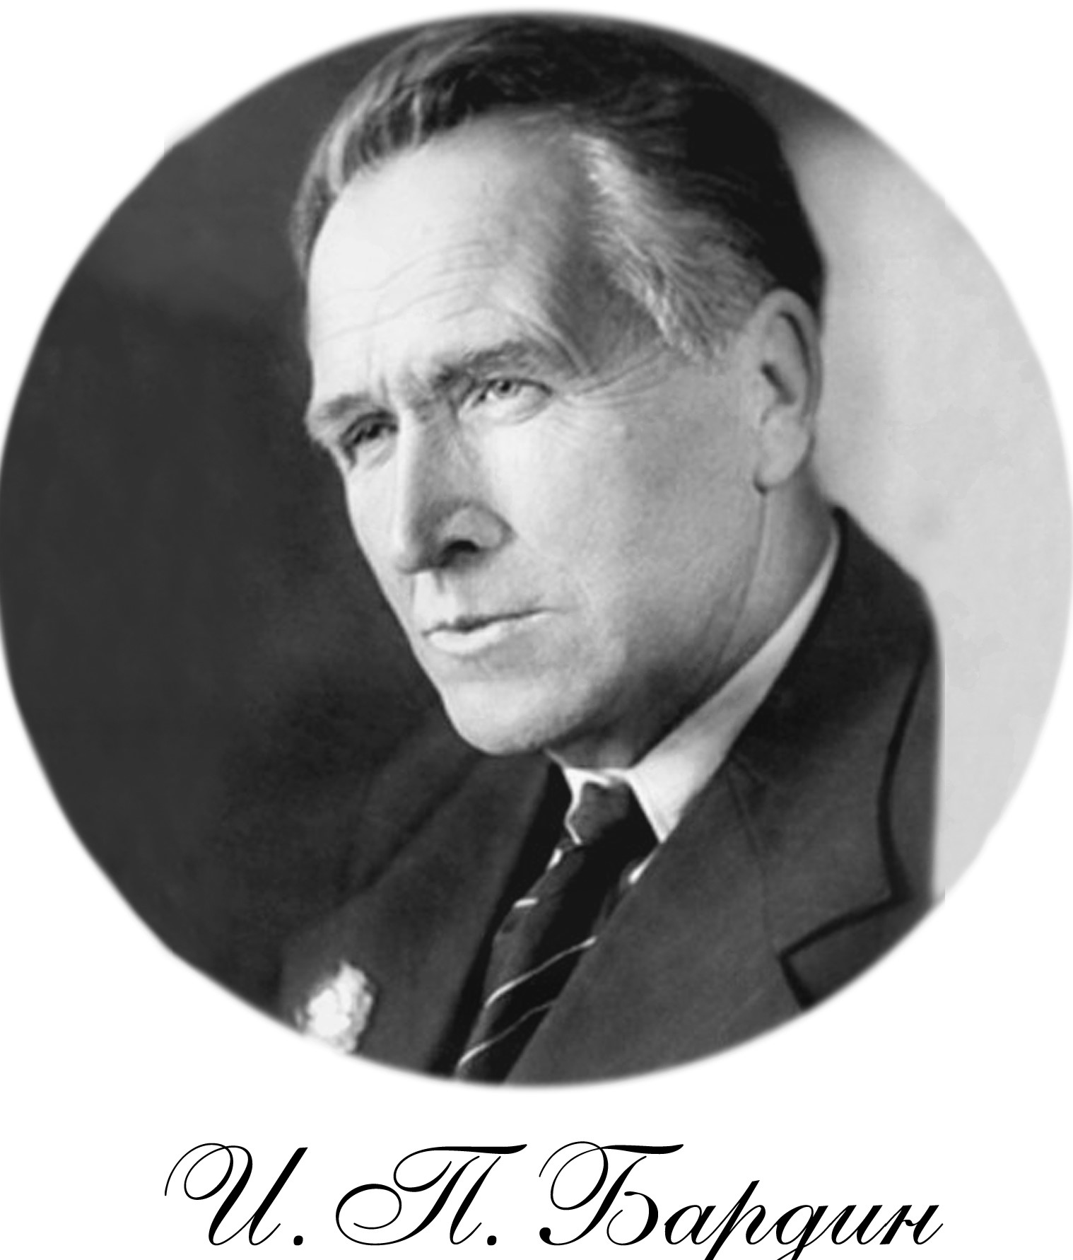
1929-1931 гг. – «выход» на ключевую проблему. Комбинирование – как реализовать?
Рассмотрение вопросов размещения и пространственного развития в контексте «энергопроизводственных циклов» Н.Н. Колосовского сохраняет свою актуальность

Slide 14
Увы, на практике «комбинат» ... распался на весьма узкие сферы ведомственного влияния
В процессе реализации идеи комбинирования разных отраслей и сфер деятельности не удалось найти приемлемый подход к поиску и реализации компромиссных решений, затрагивающих разные ведомства. Безусловно возобладал ведомственный принцип управлений социально-экономическими процессами
Попытка преодоления возникших проблем была предпринята в 1958-1962 гг. в рамках создания совнархозов. Попытка была в целом безуспешной
Проблема горизонтальное координации и взаимодействия разных отраслей и сфер хозяйственной деятельности в СССР так и не была решена. Не решена она и в современной России

Slide 15
Решение основных проблем невозможно вне создания и поддержания пространственных цепочек создания и использования стоимости (социальной ценности)
Научно-образовательные звенья
НАУКА
ТЕХНО-ЛОГИИ
КАДРЫ
Производственные звенья
Результат
ПРОДУКЦИЯ
СОЦИАЛЬНАЯ ЦЕННОСТЬ
РЕСУРСЫ
Важно при обосновании стратегических решений — анализ и оценка возможностей участия территорий во всех звеньях цепочек
Современная ситуация состоит в том, что таких цепочек или нет или они чрезвычайно коротки, охватывают в основном процессы освоения сырьевых ресурсов и получения, в лучшем случае, полупродуктов

Slide 16
«Контур» социально-экономической отдачи ресурсного проекта

Slide 17
Энергетические и сырьевые ресурсы (ЭСР) – речь идет не об ухудшении качества, а об изменении состава и характеристик объектов изучения, освоения и использования
Минерально-сырьевые ресурсы – как по составу, так и по характеристикам объектов изучения и освоения на протяжении всей истории человечества претерпевают непрерывные изменения. Противостоять негативным последствиям данных изменений могут два основных фактора:
а) опережающие научные исследования на всех этапах изучения, освоения и использования МСР
б) изменения институциональной среды системы изучения-освоения и использования МСР (как состава участников, так и принципов и правил их взаимодействия)
Ни тот, ни другой фактор не может быть «запущен в работу» без активного участия науки и научного сообщества (при этом - во всем мире – за очень редким исключением – государство является собственником недр)
Ситуация в современной России является примером рассогласования и разнонаправленного развития отмеченных выше двух основных факторов.

Slide 18
Газовая «кладовая» - ЯНАО
Необходимо осмысление и разработка новых подходов работы с колоссальным ресурсным потенциалом:
составлявшие основу добычи природного газа сеноманские залежи вступили в 4 («завершающую») стадию разработки
имеется значительное число объектов, расположенных на больших глубинах и с более сложными условиями разработки
становится более актуальным гибкий подход к определению направлений использования природного газа – СПГ, газохимия, снабжение энергоресурсами относительно близко расположенных потребителей и проч.
в местах традиционной добычи создана колоссальная производственно-технологическая и социальная инфраструктура

Slide 19
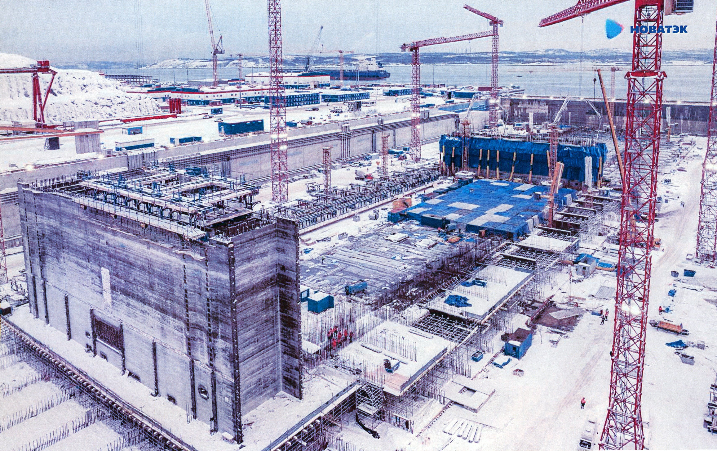
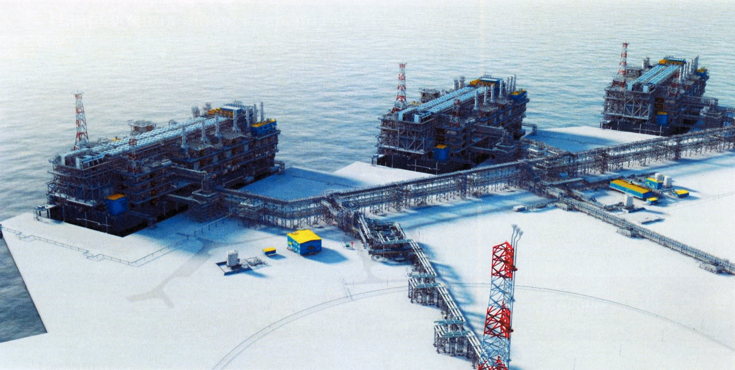
Научно производственный потенциал Северо-Запада и Севера Европейской России – важнейшая составляющая Импульсного проекта «Нефть и Газ» на Востоке страны

Slide 20
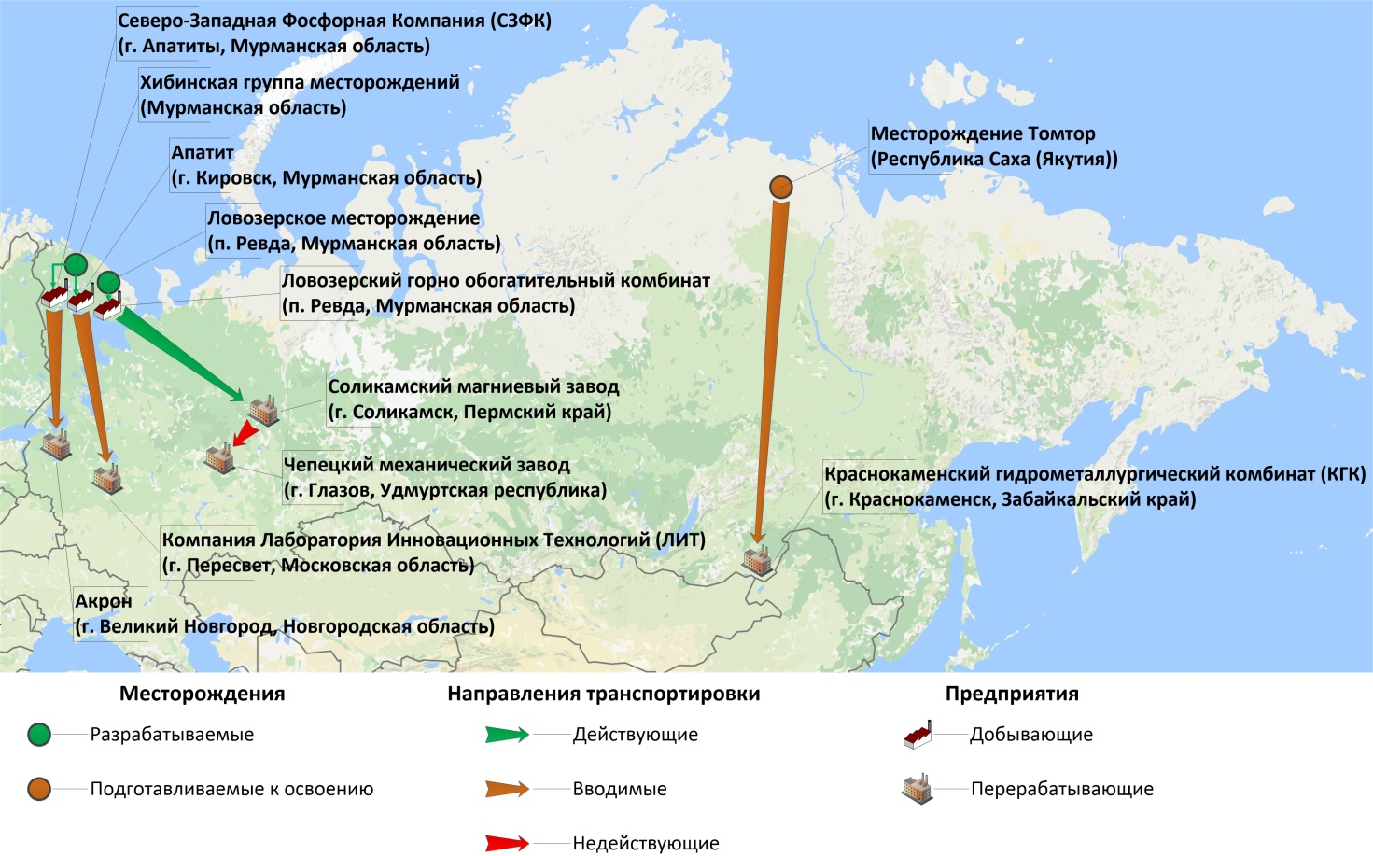
Карта добывающих и перерабатывающих РЗМ предприятий в России

Slide 21
Notes:
Пояснение: на тему минерально-сырьевых центров…

Slide 22
СО РАН: Лено-Хатангский регион – в числе приоритетных
Для целей скорейшего создания добывающей и перерабатывающей промышленности широкого диапазона редких и редкоземельных металлов (далее РМ и РЗМ) (лантан, церий, празеодим, неодим, самарий, европий, гадолиний, тербий, диспрозий, эрбий, иттербий, иттрий, скандий, ниобий) Сибирское отделение РАН рекомендует организовать освоение Томторского ниобий-редкометального месторождения с комплексной переработкой руды на площадке Красноярского ГХК (Росатом)
Варианты технологий переработки томторской руды (извлечение 12, 16 или 20 компонентов, включая наряду с оксидами РМ и РЗМ попутное извлечение пятиокиси ванадия – 12 кг/т или 440 US$; глинозема – 150 кг/т или 120 US$; тринатрийфосфата – 150 кг/т) разработаны в Институте химии и химических технологий СО РАН применительно к площадке Красноярского ГХК
Параллельно с освоением Томторского месторождения целесообразна организация освоения Попигайского месторождения с гигантскими запасами импактных алмазов – природного наноструктурированного сырья с уникальными технологическими характеристиками, существенно превосходящими таковые для синтетических и природных технических алмазов
Также необходима комплексная программа геологического доизучения Лено-Хатангского региона и освоения его месторождений стратегических видов сырья, как выявленных, так и прогнозируемых месторождений на территориях с весьма высокими перспективами их обнаружения

Slide 23
Notes:
Ещё одним потенциальным проектом для развития отечественной промышленности может стать ниобий-редкоземельное месторождение Томтор (Республика Саха). В нём содержится два десятка как традиционных полезных ископаемых (железо, фосфор, титан, ванадий), так и редких элементов: ниобий, иттрий, скандий и группа лантаноидов, запасы которых на месторождении могут обеспечить потребности России на сотни лет [15]. Недропользователь – компания «ТриАрк Майнинг» планирует разместить химико-металлургическое производство для переработки томторских руд, на территории Приаргунского производственного горно-химического объединения (г. Краснокаменск, Забайкальский край) [16], с объёмом производства до 10 тыс. тонн в год разделенных оксидов РЗМ к 2021 году, и занять доминирующее положение на европейском рынке, обеспечив до 10% мировых поставок редкоземельных металлов [17].
Совместное предприятия ГК «Ростехнологии» и Группы «ИСТ».
Главная проблема РЗМ-индустрии в России – это отсутствие высокотехнологичных производств, в которых используются РЗМ. И, как следствие, отсутствие первоначального спроса на эти стратегические наукоёмкие минеральные ресурсы. Например, начиная с 2000-ых годов резкий толчок спроса на индивидуальные РЗМ дало развитие «зеленой» и возобновляемой энергетики, в первую очередь ветровых электростанций и электромобилей, производства которых в РФ нет. Эти области могут стать беспрецедентными драйверами роста потребления РЗМ. Поэтому все отечественные производители будут вынуждены ориентироваться на экспорт и внешние рынки, что непременно приведёт к конкурентной борьбе с китайской редкоземельной продукцией.
Главными потребителями РЗМ в России являются ГК «Ростехнологии» (до 70%), ГК «Росатом» (20-25%) и нефтехимическая промышленность.
Очевидно, что китайские власти продолжат стратегию, направленную на развитие горнодобывающего сектора РЗМ и его вертикальное расширение, постепенно интегрируя вышестоящие этапы цепочки создания стоимости, чтобы охватить большую долю от добавленной стоимости. Например, по данным UNCTAD стоимость килограмма соединения Nd₂Fe₁₄B (неодимовые постоянные магниты) превышает стоимость килограмма соответствующего концентрата примерно в 18 раз (рис. 3) [9]. В таблице 3 представлена цепочка добавленной стоимости на редкоземельные элементы на внутреннем рынке Китая в 2017 году.
Другие высокотехнологичные страны, не обладающие геологическим редкоземельным потенциалом, как, например, Германия, Англия, Франция, Япония, Тайланд и другие, также способны обеспечить выпуск наукоёмкой продукции и товаров последних стадий производственной цепочки, которая по стоимостному объёму отличается в сотни раз (рис. 2). Компании в этих странах могут ориентироваться на выпуск высокотехнологичной продукции: оксиды и индивидуальные РЗМ, постоянные магниты с разными механическими и магнитными свойствами, легированные сплавы, катализаторы, полирующие порошки, люминофоры, керамика и т.д.
В настоящее время стало очевидным, что устойчивыми экономиками могут быть только те, где компании в совокупности формируют всю производственную цепочку в рамках национальной редкоземельной промышленности (в том числе вертикально интегрированные компании): «от лопаты до наукоёмкой продукции и товаров на основе РЗМ». Только так можно избежать влияния агрессивной ценовой политики Китая и произвести диверсификацию поставок. Особенно это актуально для лёгкой группы РЗМ, элементы которой находятся на мировом рынке в избытке, кроме ключевых элементов этой группы – неодима и празеодима (находится в недостатке). Подтверждением является то, что при падении цен на оксиды и индивидуальные РЗМ в 2010 – 2011 гг., цены на такие конечные наукоёмкие продукты (неодимовые магниты, катализаторы, аккумуляторы и другие) оставались стабильными.

Slide 24
Какие знания особенно важны и необходимы?
Знание и понимание состояния и тенденций изменения основных производственно-технологических и социально-ценностных ориентиров развития энергетического и ресурсно-сырьевого секторов современной экономики
Видение изучаемых и рассматриваемых процессов в более широком – социально-ценностном контексте; для России особую роль играет понимание и знание пространственных рамок и условий реализации проектов и выбранных направлений развития
Современные методы и подходами количественного и качественного анализа происходящих и прогнозируемых процессов и тенденций

Slide 25
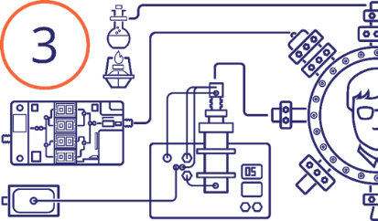
Формирование социальной ценности, порождаемой проектами изучения-освоения потенциала территории
Рост социальной ценности, обусловленный вертикальными и горизонтальными интеграционными связями
Социальная Ценность в регионах
Межрегион. цепочки ДС
Рост человеческого капитала, навыков, компетенций, формирование сервисных производств и услуг, защита природной среды и т.д.
Инвестпроект
Формирование цепочек добавленной стоимости на основе глубоких переделов и диверсификации
Реализация ресурсных проектов
Наука
Исходные научные знания и компетенции

Slide 26
Принципиально важно:
Повсеместный отход от унитарной модели реализации проектов – в основе кооперация, интеграция, сотрудничество и партнерство – ключевые черты и особенности предлагаемой
Возрастающие роль и значение знаний и навыков, имеющих локальных (специализированный) характер; высокая степень значимости современного человеческого капитала (людей с их знаниями и навыками работы и понимания конкретных условий)
Ориентация при заключении контрактов не только (и не столько) на показатели финансовой доходности и выплаты дивидендов, сколько на интегральную «социально-экономическую отдачу» проектов
Активное вовлечение местных сообществ не только в обсуждение, но и в процесс реализации различных сторон реализации проектов

Slide 27
В современном мире
Изучение и освоение энергетических и сырьевых ресурсов является и фактором и предпосылкой решения широкого комплекса научно-технических и социально-экономических целей и задач (социальной ценности - СЦ) – что особенно важно на значительной территории России
Имеют место два принципиально различных подхода к реализации СЦ:
доминирование государства в качестве прямого участника на всех стадиях (система централизованного планирования и управления)
ведущая роль процедур на основе принципов рыночной экономики (свободные рыночные взаимодействия всех участников процесса изучения и освоения МСР)
В чистом виде ни один из данных подходов, ни в одной стране мира не встречается

Slide 28
ИЭОПП – немало сделано, но значительное более сложные задачи все еще впереди

Slide 29
В основе успешной пространственной политики - глубокое знание особенностей не только создания, но и функционирования проектов на обширных пространствах страны, а также обеспечение их неразрывной связи с решением задач социально-экономического развития Российского пространства
Всегда Ваш: + 7903 9998433
Крюков Валерий Анатольевич

